Slide 1
MAVZU:SABZAVOT VA POLIZ EKINLARININ KASALLIKLARI.

Slide 2
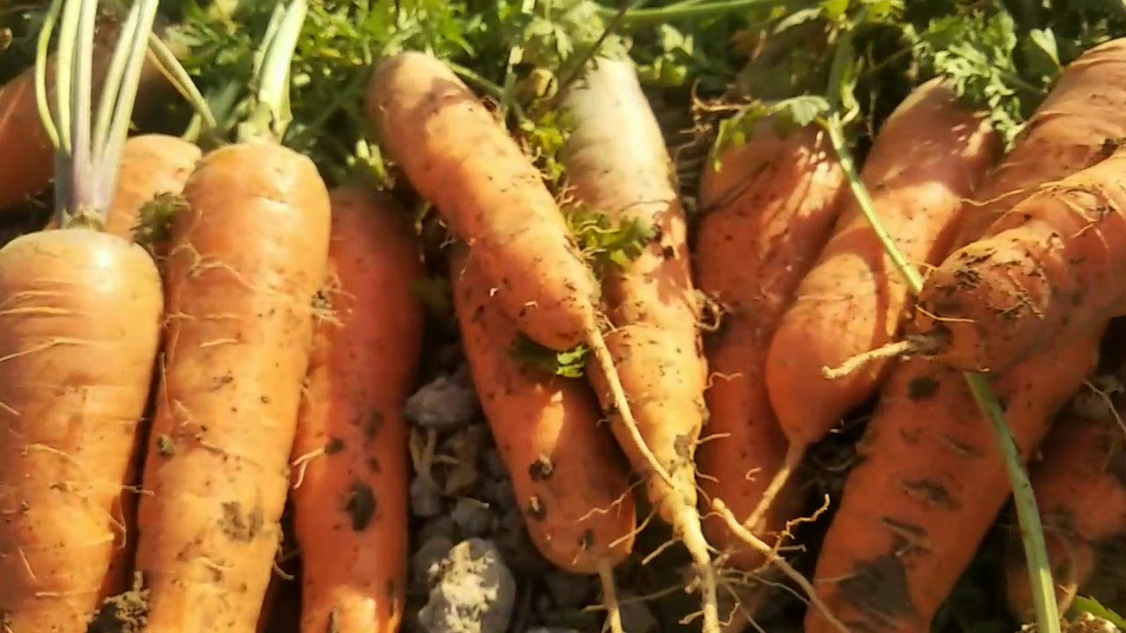
Sabzining Jomoz kasalligi. Bu kasallikni Takomillashmagan zamburug'lar sinfi, Piknidiyalilar turkumining vakili Phoma rostrupii turi keltirib chiqaradi. Kasallik ildizmevalarni saqlash jarayonida chirishi yoki quruq chirishi, urug' ko'chatlaming qurib qolishi shaklida namoyon bo'ladi. Kasallik belgilari barg bandi va tomirida cho'zinchoq oq-jigarrang dog'lar tarzida namoyon bo'ladi. Kasallik barglardan ildizmevaga o'tib, uning ildiz bo'g'zining chirishiga sabab bo'ladi.
Ildizmevalaming chirishi ulami omborxonalarda saqlash davrida jigarrang dog'lar tarzida namoyon bo'ladi. Bu dog'laming osti quruq bo'lib, usti zamburug'ning oq mitseliy mog'ori bilan qoplanadi.

Slide 3
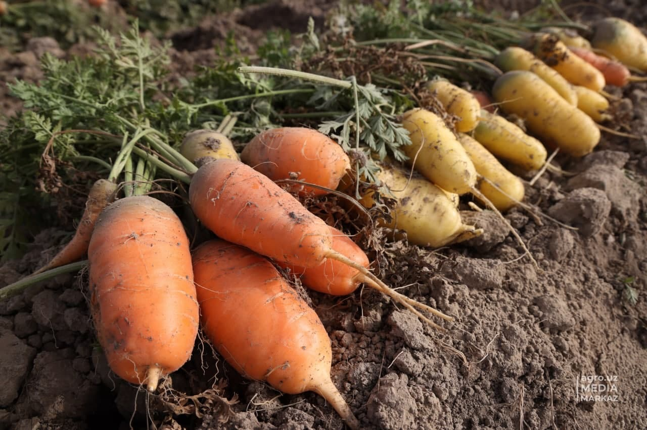
Mitseliydan qish o'rtalarida piknidiyalar paydo bo'ladi. Kasallangan ildizmevalar ekilganda, o'simlik qurib qoladi yoki urug'laming yalpi kasallanishi kuzatiladi.
Urug' ko'chatlar poyasida va ildiz bo'g'ziga yaqin joyda binafsha rang dog'lar paydo bo'ladi. Bu dog'lar atrofida yopishqoq modda hosil bo'lib, keyinchalik zararlangan joylar qurib qoladi, usti qora rangdagi piknidiyalar bilan qoplanadi. Piknidiyalardagi sporalar yordamida boshqa o'simliklar kasallanadi. Kasallangan ildizmeva, o'simliklar qoldig'i va urug'lar fomoz kasalligi infeksiyasining tarqalish manbayi hisoblanadi.

Slide 4
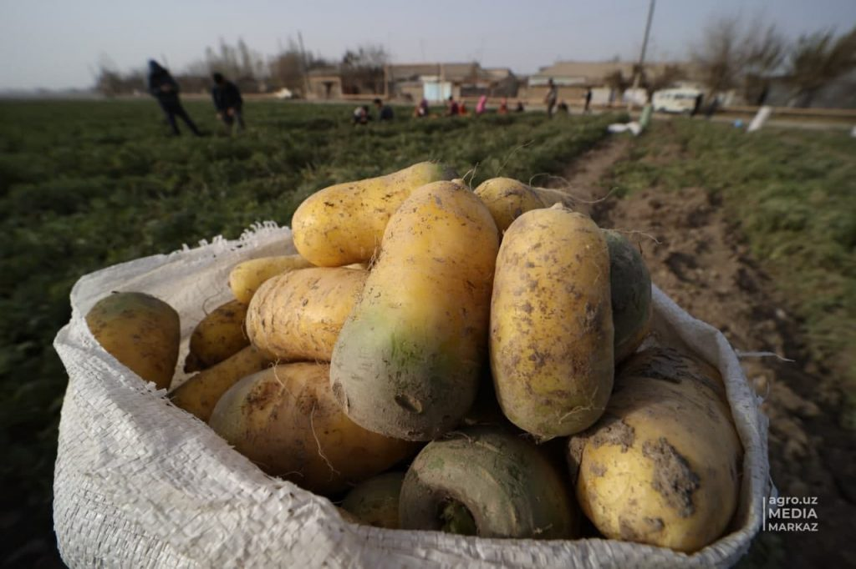
Kasallikka qarshi kurash olib borish uchun yerga fosforli va kaliyli o'g'itlar solish, sog'lom o'simliklardan urug'lik tayyorlash, ekishdan oldin ularga fungitsidlar bilan yoki 15-20 minut davomida 52-53°C haroratda ishlov herish kerak. Almashlab ekish qoidalariga amal qilish va omborxonalami yaxshilab dezinfeksiyalash, ildizmevalami saralash, bino haroratini I-2°C, namligini 85-90% miqdorda saqlash kerak.
Alternarioz, ya 'ni qora chirish. Kasallik qo'zg'atuvchi Takomillashmagan zamburug'lar sinfi, Gifomitsetlar tartibi, Alternaria radicina turiga mansub zamburug' hisoblanadi. Kasallik ildizmevalar yuzasini chiritib, quruq chirish kasalligini keltirib chiqaradi. Kasallangan ildizmevaning har joy-har joyida qora yoki qo'ng'ir rangdagi botiq dog'lar paydo bo'ladi.

Slide 5
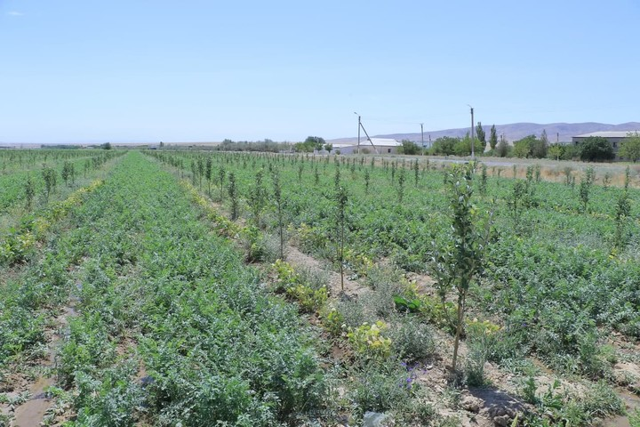
Kasallikka qarshi kurash choralari fomoz kasalliginiki bilan bir xiI.
Bakterioz. Kasallikni Erwinia corotovora bakteriyasi keltirib chiqaradi.
Bu kasallik sabzini birinchi va ikkinchi yilda kasallantirishi mumkin.
Kasallikning dastlabki belgilari pastki yarusda joylashgan bargJarda namoyon bo'Jib, barglar yuzasida sariq dog'lar muntazam yiriklashib, qo'ng'ir rangga kiradi. Dog'lar atrofi sariq halqa bilan o'raladi. Urug'lik o'simliklaming barglaridan tashqari, poyasi va soyabonlari ham kasallanadi.
Poyada uzun to'q qo'ng'ir rangdagi suvli dog'lar paydo bo'ladi.

Slide 6
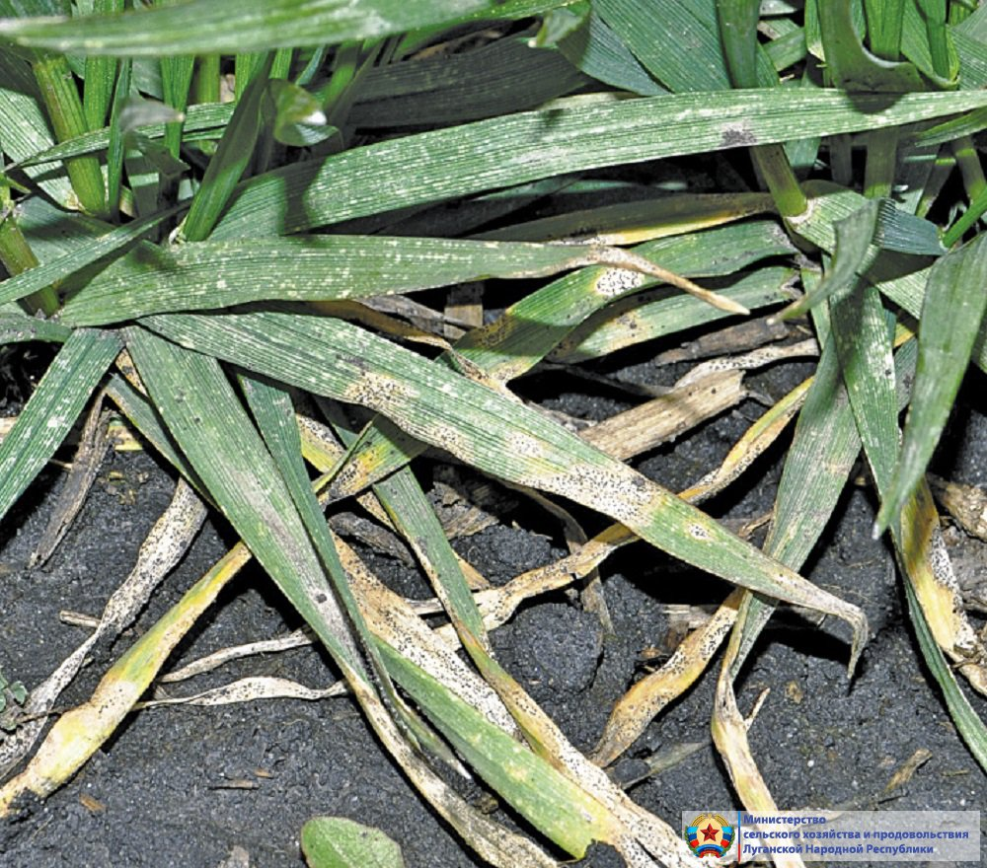
Un-shudring kasalligini Ascomycetes sinfining Erysiphales tartibi,
Erysiphe imbelliferarum dB. f dauci Jacz. turi keltirib chiqaradi. Kasallik asosan sabzining bargini, qisman barg bandini kasallantiradi. Kasallik barglaming yuza qismida oq, qizg'ish-qo'ng'ir rangdagi un-shudring ko'rinishida namoyon bo'ladi. Dastlab barglarning ayrim qismlarida g'ubor paydo bo'lib, ular bir-biri bilan birlashib ketadi. G'uborlar zamburug'laming barglar yuzasida mitselial va konidial spora hosil qilishidan paydo bo'ladi. Keyinchalik barglaming orqa tomonida zamburug'ning mevatanasi - kleystotetsiylar yetiladi. Kleystotetsiylar bitta, ikkitadan spora xaltachalari hosil qiladi. Kasallangan barglar jigarrangga kirib, keyinchalik qurib qoladi. Un-shudring kasalligini qo'zg'atuvchilar kasallangan o'simliklar qoldig'ida sporaxaltachlar tarzida qishlaydi.

